Slide 1
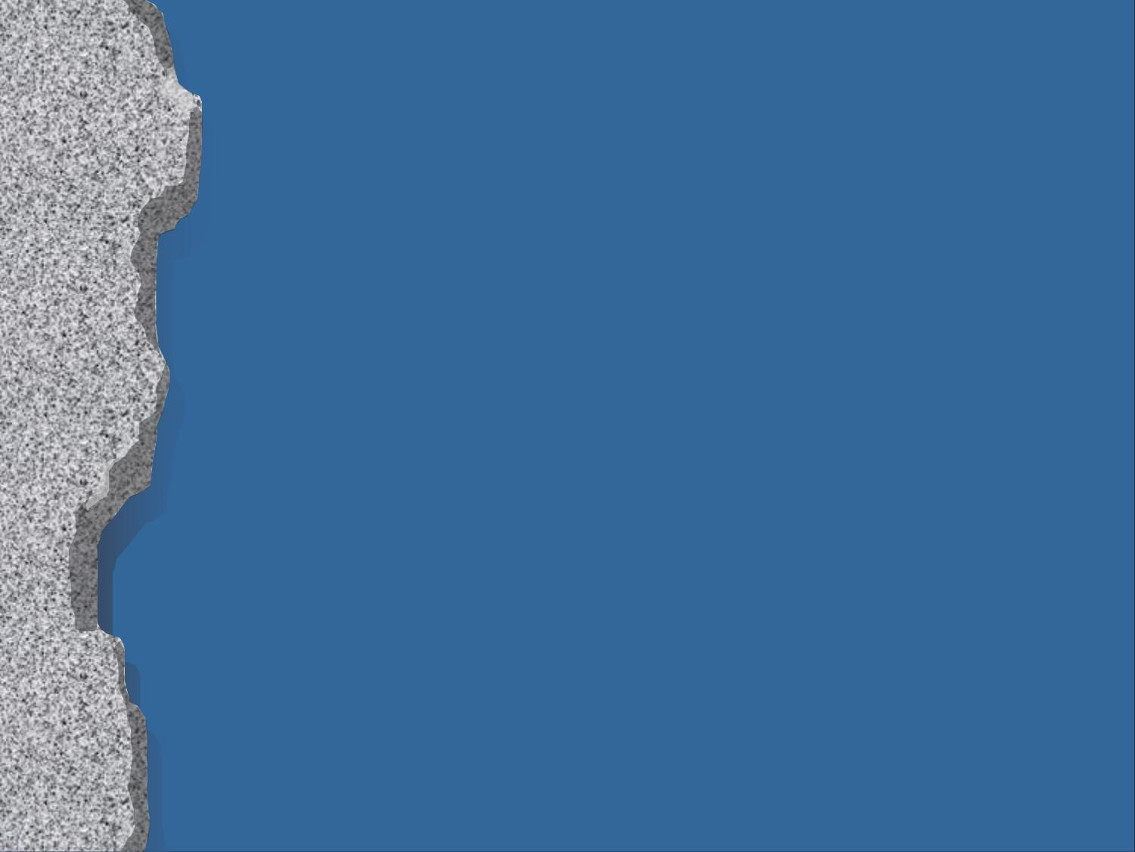
ODRAZ A LOM SVĚTLA
aneb
Zákony při průchodu světla rozhraním
PaedDr. Jozef Beňuška
jbenuska@nextra.sk

Slide 2
Vlnění, jenž dopadá na rozhraní dvou prostředí se může:
- odrazit od rozhraní,
- projít do druhého prostředí.

Slide 3
Odraz světla na rozhraní prostředí
k
p₁
p₂
α
α/
k - kolmice dopadu
p₁ - dopadající paprsek
p₂ - odražený paprsek
α - úhel dopadu
α/ - úhel odrazu

Slide 4
Zákon odrazu světla
k
p₁
p₂
α
α/
α/ = α
Úhel odrazu vlnění se rovná úhlu dopadu.
Odražený paprsek leží v rovině dopadu.

Slide 5
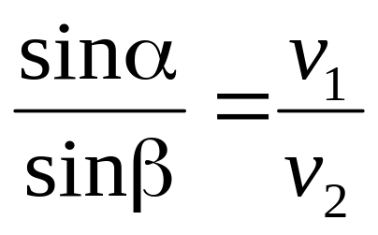
Zákon lomu světla
k
p₁
α
β
p₂
Poměr sinu úhlu dopadu k sinu úhlu lomu je pro dvě daná
prostředí veličina stálá a rovná se poměru rychlostí světla
v obou prostředích. Lomený paprsek zůstává v rovině dopadu.

Slide 6
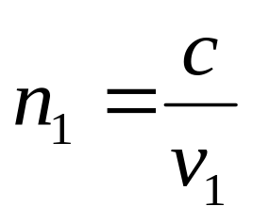
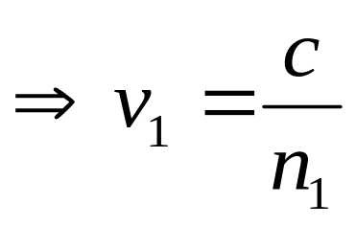
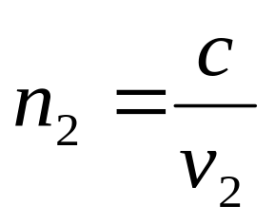
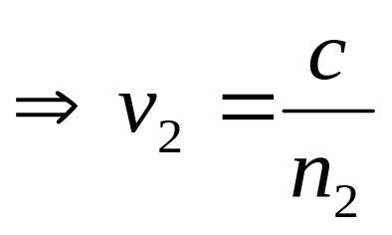
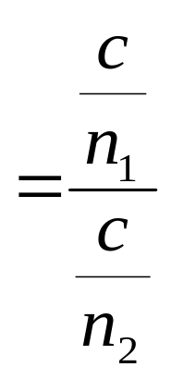
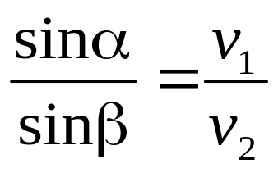
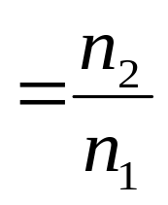
Zákon lomu světla
Vyjádříme-li absolutní indexy lomů prostředí pomocí
rychlostí v₁ a v₂:
Dosadíme do zákona lomu
Poměr sinu úhlu dopadu k sinu úhlu lomu je pro dvě
daná prostředí veličina stálá a rovná se obrácenému po-
měru absolutních indexů lomů prostředí.

Slide 7
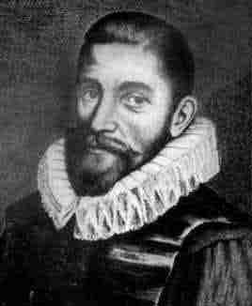
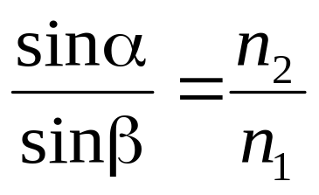
Snellův zákon lomu
V 17. století objevil zákon
pro lom světla.
Willebord van Roijen Snell (1591-1626)
Notes:
2

Slide 8
Zákon lomu světla
k
p₁
α
opticky řidší prostředí
opticky hustší prostředí
β
p₂
Když má světlo v jednom prostředí větší rychlost než
v druhém, je první prostředí vzhledem k druhému opticky
řidší a druhé vzhledem k prvnímu opticky hustší.

Slide 9


Průchod vlnění rozhraním prostředí
k
k
p/₁
p₁
α
α
β
β
p₂
p/₂
Při průchodu světla z opticky
řidšího do hustšího prostředí
nastává lom ke kolmici.
Při průchodu světla z opticky
hustšího do řidšího prostředí
nastává lom od kolmice.

Slide 10


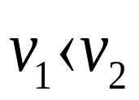


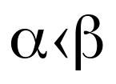



Průchod světla do opticky řidšího prostředí
(z vody do vzduchu, ze skla do vzduchu a pod.)
Při průchodu světla do opticky řidšího prostředí je vždy
úhel lomu větší než úhel dopadu.

Slide 11
Průchod světla do opticky řidšího prostředí
(z vody do vzduchu, ze skla do vzduchu a pod.)
Zvětšujeme-li úhel dopadu, potom se zvětšuje také uhel
lomu světla.

Slide 12
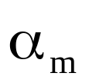
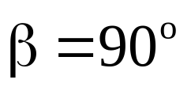
Průchod světla do opticky řidšího prostředí
(z vody do vzduchu, ze skla do vzduchu a pod.)
α_{m} – mezní úhel
Při určitém úhlu dopadu α_{m} je úhel lomu β = 90º.

Slide 13
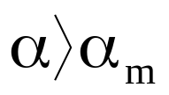

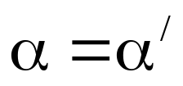
Průchod světla do opticky řidšího prostředí
(z vody do vzduchu, ze skla do vzduchu a pod.)
Dopadá-li světlo na rozhraní prostředí pod úhlem dopadu
α > α_{m}, světlo se od rozhraní odrazí.
Nastal úplný (totální) odraz světla.

Slide 14
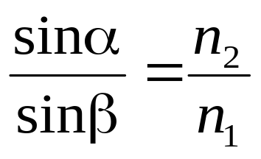
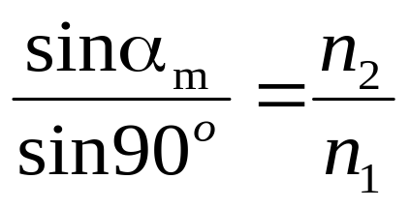
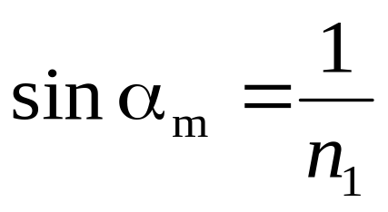
Průchod světla do opticky řidšího prostředí
(z vody do vzduchu, ze skla do vzduchu a pod.)
sin 90º = 1, n₂ = 1
Měřením mezního úhlu α_{m} můžeme určit index lomu
prostředí n.

Slide 15
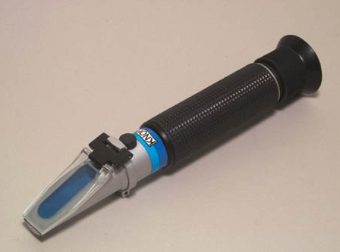
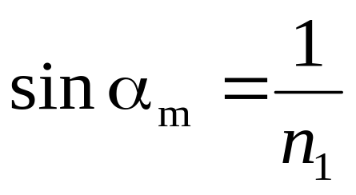
Využití úplného odrazu světla:
1. refraktometry - přístroje k měření indexu lomu
kapalných a pevných látek,
Měřením mezního úhlu α_{m} můžeme určit index lomu
prostředí n.

Slide 16
Využití úplného odrazu světla:
refraktometry,
2. odrazné hranoly,
Odrazné hranoly se používají v optických přístrojích
místo zrcadel (fotoaparáty, dalekohledy a pod.).

Slide 17
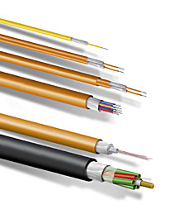
Využití úplného odrazu světla:
refraktometry,
2. odrazové hranoly,
3. vláknové vlnovody.
V lékařství – pozorování nepřístupných míst,
v komunikacích – přenos informací atd.

Slide 18
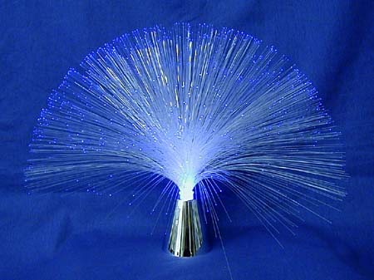
Využití úplného odrazu světla:
refraktometry,
2. odrazové hranoly,
3. vláknové vlnovody.

Slide 19
Test
Na rozhraní prostředí se světlo může:
a) odrazit,
b) projít do druhého prostředí,
c) utlumit,
d) interferovat.
1

Slide 20
Test
Podle zákonu odrazu je:
a) úhel odrazu větší než úhel dopadu,
b) úhel odrazu menší než úhel dopadu,
c) úhel odrazu stejně velký jako úhel dopadu,
d) odražený paprsek v rovině dopadu.
2

Slide 21
Test
Při průchodu světla do prostředí, v němž se šíří
větší rychlostí nastává:
a) nastává lom od kolmice,
b) nastává lom ke kolmici,
c) je úhel lomu menší než úhel dopadu,
d) je úhel lomu větší než úhel dopadu.
3

Slide 22
Test
Při průchodu světla do prostředí, v němž se šíří
menší rychlostí nastává:
a) nastává lom od kolmice,
b) nastává lom ke kolmici,
c) je úhel lomu menší než úhel dopadu,
d) je úhel lomu větší než úhel dopadu.
4

Slide 23
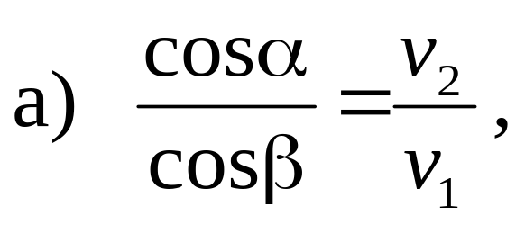
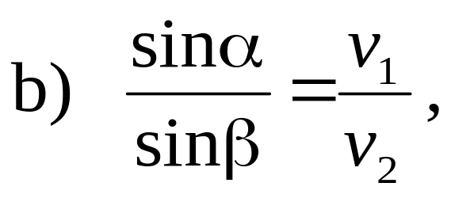
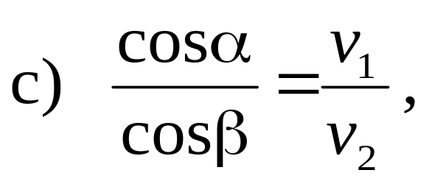
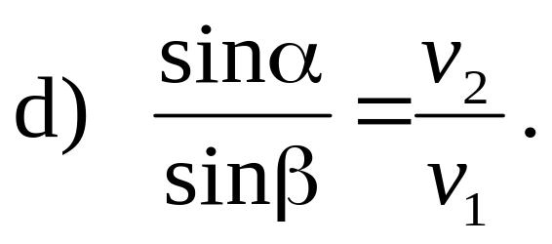
Test
Zákon lomu vyjádřen veličinovou rovnicí je:
5

